Slide 2
TANITIM TOPLANTISI 14 EKİM 2021 - ANKARA
MEdiators and Peacemakers against
PEer Victimization-MEPEV
AKRAN ZORBALIĞINA KARŞI
AKRAN ARABULUCULARI VE UZLAŞMACILARI

Slide 3
MEDIATORS AND PEACEMAKERS AGAINST
PEER VICTIMIZATION-MEPEV
AMACI:
Ortaokul/Ortaöğretim öğrencileri arasındaki anlaşmazlıkların şiddet/çatışma eylemine dönmeden kendi akranları arasından seçilen arabulucu veya uzlaştırıcılar sayesinde barış ile çözülmesini sağlamaktır.

Slide 4
PROJE HEDEFLERİ
Gençlerin kişisel ve sosyal gelişimlerinin desteklenmesi, potansiyellerini ortaya çıkartabilecek imkânların sunulması.
Ortak paydada çalışmaları için gençlerin teşvik edilmesi.
Demokratik yaşama gençlerin katılımının teşvik edilmesi, aktif vatandaşlık ile ilgili farkındalıklarının teşvik edilmesidir

Slide 5
PROJE ORTAKLARI
KOORDİNATÖR
ALTINDAĞ İLÇE MİLLİ EĞİTİM MÜDÜRLÜĞÜ (Koordinatör)
DEZAVANTAJLI GRUPLARI ANLAMA VE SOSYAL DESTEK DERNEĞİ (DEGDER)/ Turkey
ITT LEONARDO DA VINCI/ Italy
UNIVERZA V MARIBORU/ Slovenya
AUSTRIAN ASSOCIATION OF INCLUSIVE SOCIETY (AIS) / Austria
BOLU ABANT IZZET BAYSAL UNIVERSITESI/ Turkey

Slide 6
HEDEF GRUPLAR
Ortaokul ve Ortaöğretim öğrencileri,
Diğer öğrenciler,
Öğrencilerin aileleri ve
Öğretmenler.
PROJE SÜRESİ
36 Ay
(01 EYLÜL 2019 –31 AĞUSTOS 2022)

Slide 7
PROJE KATILIMCILARI
Proje Aktivitelerinde Yer Alacak Katılımcılar
TR: 20 eğitici/formatör, 40 öğrenci arabulucu
15 öğrenci e-öğrenme platformu-10 öğrenci Eğitsel Oyun kullanıcısı
IT : 12 eğitici/formatör, 30 öğrenci arabulucu
5 öğrenci e-öğrenme platformu-5 öğrenci Eğitsel Oyun kullanıcısı

Slide 8
PROJE KATILIMCILARI
Proje Aktivitelerinde Yer Alacak Katılımcılar
SL : 12 eğitici/formatör, 30 öğrenci arabulucu
5 öğrenci e-öğrenme platformu-5 öğrenci Eğitsel Oyun kullanıcısı
AT : 12 eğitici/formatör, 30 öğrenci arabulucu
5 öğrenci e-öğrenme platformu-5 öğrenci Eğitsel Oyun kullanıcısı

Slide 9
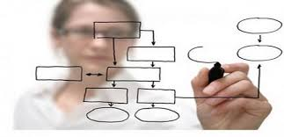
1- Akran Zorbalığı İyi Uygulamalar Analizi AUSTRIAN ASSOCIATION OF INCLUSIVE SOCIETY (AIS)
PROJE ÇIKTILARI
Her ortak ülke en az 3 iyi uygulama örneği ile katılım sağladı.
Hazırlanan analizde en az 12 iyi uygulama örneği yer almaktadır.

Slide 10
2- EĞİTİM MODÜLLERİ BOLU ABANT IZZET BAYSAL UNIVERSITESI
PROJE ÇIKTILARI
Eğitim modülleri arabulucu, uzlaştırıcı öğrencilerin eğitimlerini ve onları eğitecek öğretmenlerin eğitimlerini içerecektir.

Slide 11
I- (MÜZAKERECİ) OLARAK EĞİTİLECEK ÖĞRENCİLER İÇİN
2- EĞİTİM MODÜLLERİ
Module-1: Farklılıkların Kabulü
Module-2: Kişiler arası anlaşmazlıklar ve çatışma çözme
Module-3: Anlaşmazlık ve arabuluculuk yöntemini tanıtma, arabulucu öğrencilerde aranan nitelikler
Module-4: İletişim kurma becerileri
Module-5: Öfke kontrolü Problem çözme ve duyguları kontrol etme
Module-6: Empati kurma
Module-7: Akran arabuluculuğu adımları, Çözüm prensipleri (Uygulamalar)

Slide 12
II- ÖĞRETMEN MODÜLÜ
2- EĞİTİM MODÜLLERİ
Module-1: Farklılıkların farkında olmak, anlaşmazlıklar
Module-2: Kişiler arası anlaşmazlıklar ve çatışma çözme
Module-3: Anlaşmazlık çözüm yöntemi olarak Akran Arabuluculuğu ve Müzakere
Module-4: İletişim ve iletişim becerileri
Module-5: Öfke kontrolü, Problem çözme ve duyguları kontrol etme
Module-6: Arabulucu öğrencilerde aranan nitelikler
Module-7: Akran arabuluculuğu adımları, Çözüm prensipleri (Uygulamalar)

Slide 13
3- Arabuluculuk / Uzlaştırıcı El Kitabı-ITT LEONARDO DA VINCI
PROJE ÇIKTILARI
İki ayrı el kitabı hazırlanacaktır. Biri öğrenci kitabı diğeri de eğitici el kitabı olacaktır.
Bu el kitapları, öğrenciler ve öğretmenler/eğitmenler için öğrenciler arasındaki çatışmaları çözmeye yönelik kılavuzlar olacaktır.
Çatışma çözümü, barış yapma ve arabuluculuk için pratik ve kolay ipuçları içerecekler. El kitapları tüm ortakların dillerinde yayınlanacaktır.

Slide 14
4- Eğitim Modüllerinin Uygulanması- AltIndag İlçe Milli Eğitim Müdürlüğü
PROJE ÇIKTILARI
Verilecek olan eğitici eğitimleri ve akran arabuluculuğu öğrenci eğitimleri en az 20 saatlik eğitim programı şeklinde olacaktır.
Türkiye’den toplam 20 eğitici/formatör, 40 öğrenci arabulucu eğitilecektir. Diğer proje ortaklarının tamamı da 12 eğitici/formatör ve 30 arabulucu öğrenci eğiteceklerdir.

Slide 15
5- E-Öğrenme Platformu-Altındağ İlçe Milli Eğitim Müdürlüğü
PROJE ÇIKTILARI
Öğretmenler, öğrenciler, ebeveynler ve Akran Zorbalığı konusunda eğitim içeriğine ulaşmak isteyen bireyler için hazırlanacak olan bir eğitim platformu hazırlanacaktır. Hazırlanan tüm içerikler için ölçme ve değerlendirme soruları da olacaktır.
Bir E-öğrenme Platformu (ELP), eğitim sunumunu ve yönetimini desteklemek ve geliştirmek için öğretmenlere, öğrencilere, velilere ve eğitimle ilgili diğer kişilere bilgi, araçlar ve kaynaklar sağlayan entegre bir etkileşimli çevrimiçi hizmet setidir.

Slide 16
6- AKADEMİK MAKALELER- UNIVERZA V MARIBORU - Lider
PROJE ÇIKTILARI
Akademik bir makale hazırlanacak ve hakemli bir dergide yayınlanacaktır.
Makalede veriler, istatistikle, ülkelerin yasal çerçevesi,
Akran mağduriyeti ve zorbalık (PVB) sorununu, zorbalar ve mağdurlar arasında arabuluculuk, mağdurların maruz kaldığı psikolojik zorluklar, PVB'nin sosyal etkileri vb. ile başa çıkmak için yeni öğretim ve rehabilitasyon metodolojisi ve yenilikçi eğitim/rehabilitasyon konuları,
Zorbalık ve mağdur öğrenciler için yeni yaklaşımlar yer alacaktır.

Slide 17
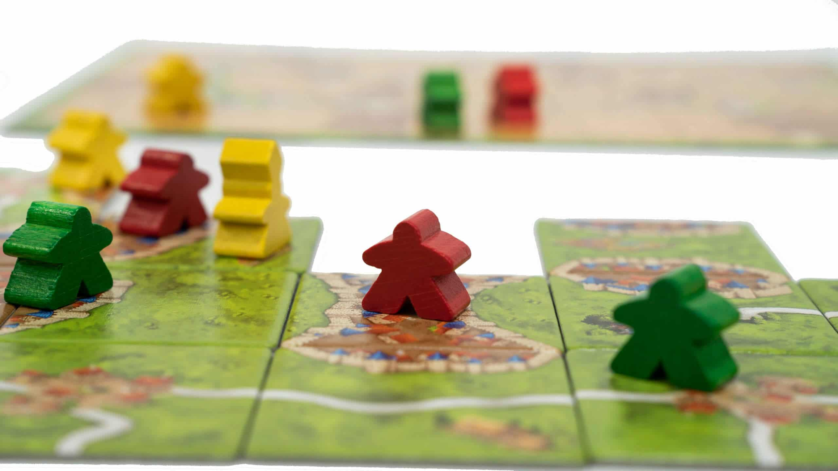
7- Öğrenciler İçin Hazırlanan Eğitsel Oyun - Altındag İlçe MEM
PROJE ÇIKTILARI
Bu çıktının amacı öğrencileri eğitirken eğlendirmektir. Bu oyun vasıtasıyla öğrenciler gerçek hayat hikâyeleri vasıtasıyla problem çözmek için pozitif düşünce sistemine sahip olabilmeyi öğreneceklerdir.
Oyun hazırlandıktan sonra Türkiye’de öncelikle 10 öğrenci üzerinde diğer ülkelerde ise 5’er öğrenci üzerinde denecektir.

Slide 18
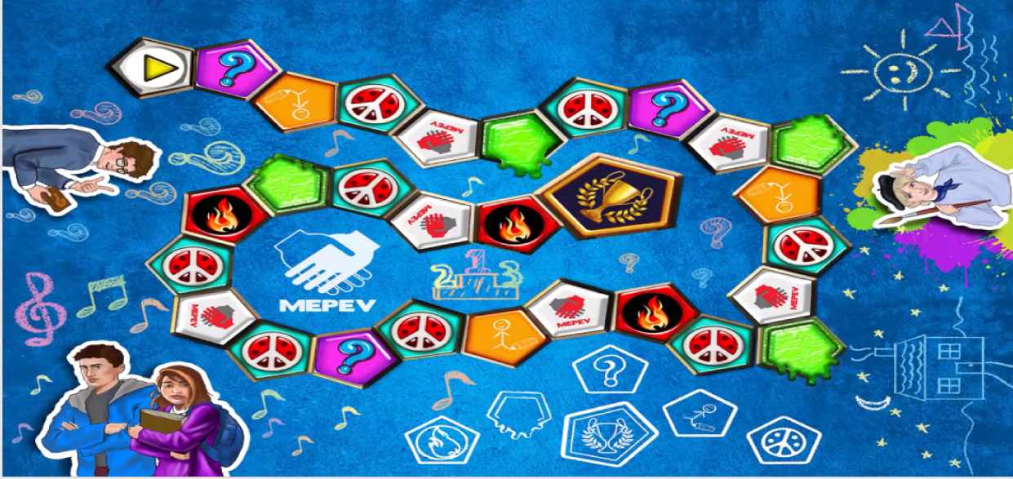
7- Öğrenciler İçin Hazırlanan Eğitsel Oyun

Slide 19
8- Proje Uygulama ve Yaygınlaştırma Planı DEGDER
PROJE ÇIKTILARI
MEPEV Projesinin uygulamam rehberi olacak olan Proje Uygulamam ve Yaygınlaştırma Planı hazırlandı.
Projenin yaygınlaştırılmasına ve sürdürülebilirliğine hizmet edecek her türlü materyali içermektedir.
Ortaklar gazeteler veya TV kanallarına proje aktiviteleri, çıktılar, çevrimiçi öğrenme platformları hakkında haberler yapacaklar.

Slide 20
OKULLARDA YAPILACAK UYGULAMA
Akran Arabulucu ve Uzlaşmacı Öğrenci Eğitmek için Öğretmen Eğitimi Yapılacak
Bu eğitimlere en az 20 gönüllü öğretmen katılacak.
Eğitim sonrası en az 40 Akran Arabulucu ve Uzlaşmacı Öğrenci eğitimden geçirilecektir.
Akran Arabulucu ve Uzlaşmacı Öğrenci tarafından müdahale edilen olaylar raporlanacaktır.

Slide 21
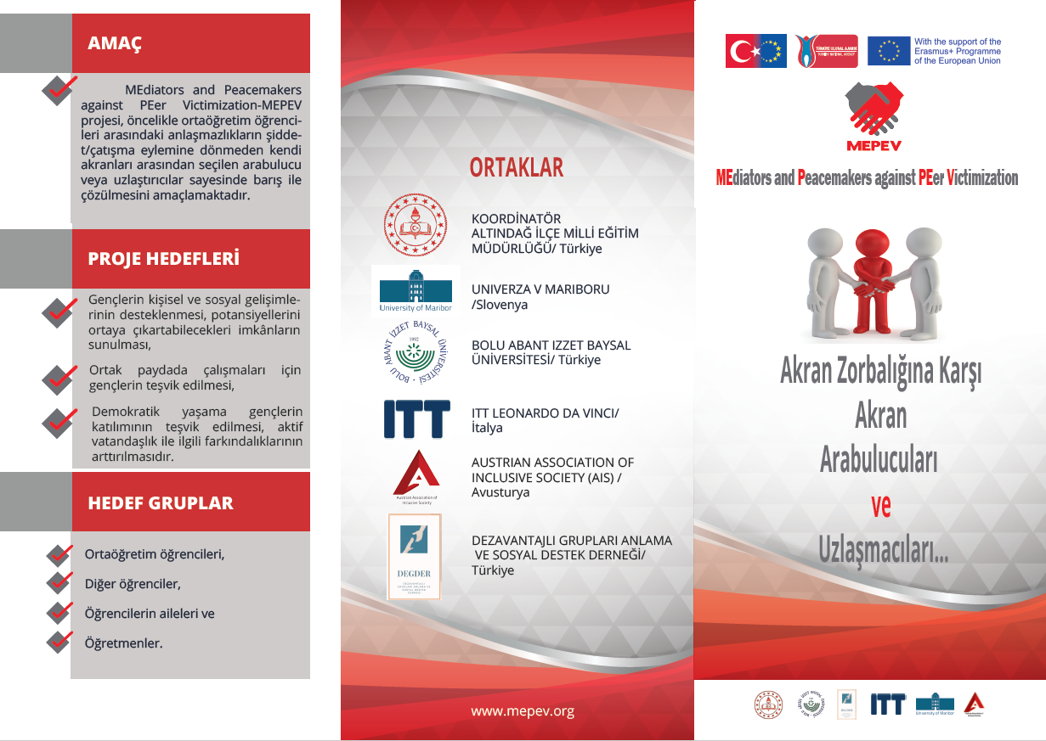

Slide 22
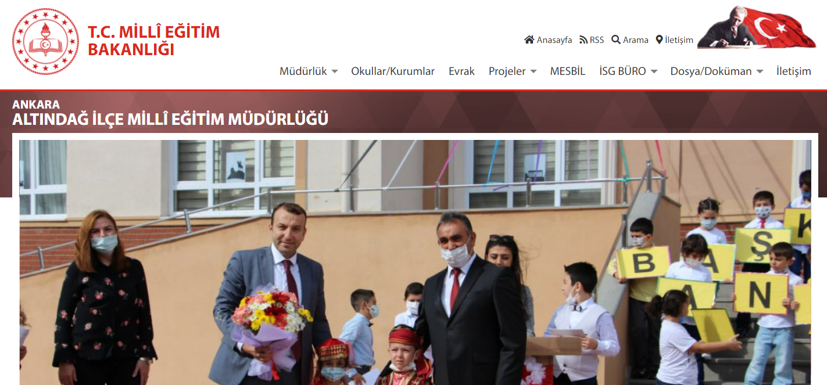
ALTINDAĞ İLÇE MİLLÎ EĞİTİM MÜDÜRLÜĞÜ
Zübeyde Hanım Mah. Etlik Cad. No.10 Altındağ /ANKARA
Telefon : 0312 341 33 68 341 25 09
Faks : 0312 341 10 85

Slide 23
Mediators and Peacemakers against
Peer Victimization-MEPEV
2019-1-TR01-KA201-077328
Bu proje, “Erasmus+ Programı kapsamında Avrupa Komisyonu tarafından desteklenmektedir. Ancak burada yer alan görüşlerden Avrupa Komisyonu ve Türkiye Ulusal Ajansı sorumlu tutulamaz.”
This project, “Funded by the Erasmus+ Program of the European Union. However, European Commission and Turkish National Agency cannot be held responsible for any use which may be made of the information contained therein”

